Slide 1
Introducción 1,4ZAP
Addie Waxman
Dr. Jim Zalewski

Slide 2
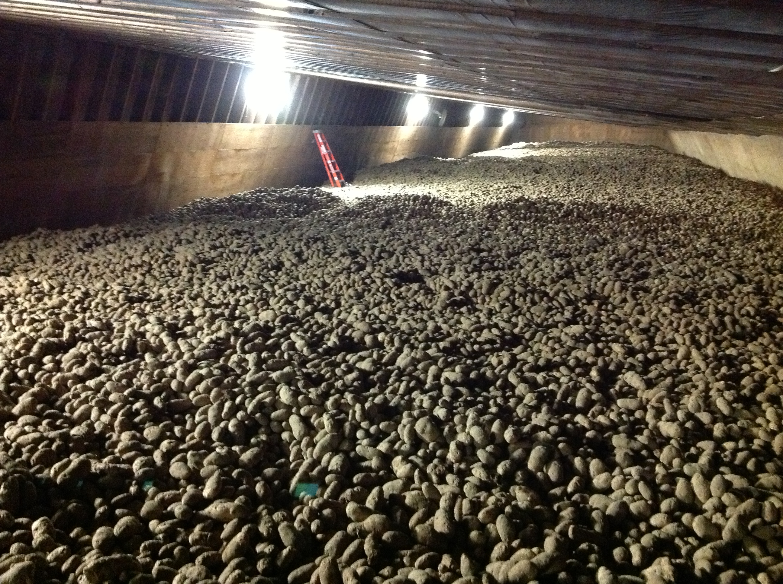
Almacenamiento de Papas
Un paso importante en el procesamiento
A menudo se pasa por alto parte del proceso

Slide 3
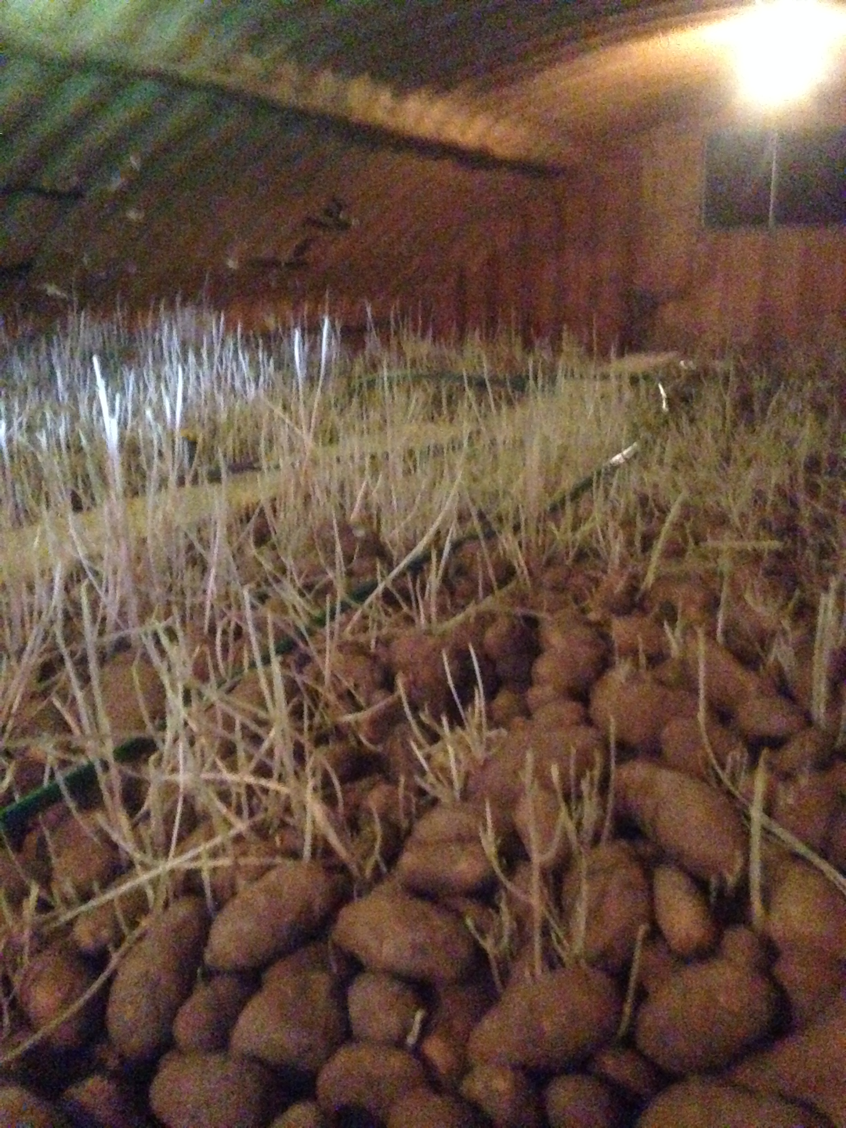
Propósito del almacenamiento de papas
Prolongar la calidad
Control de la brotación

Slide 4
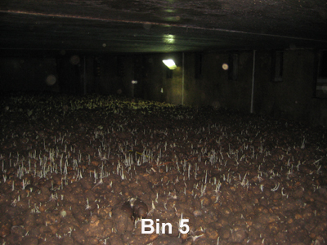
La brotación puede ocurrir durante el almacenamiento
Variedad
Condiciones de campo
Aplicación de químicos deficiente
Fallo mecánico

Slide 5
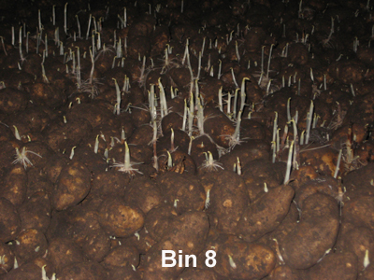
Opciones para manejar la germinación
Eliminar los brotes durante la descarga.
Enrollar sobre cintas de cobertizo.
Use un agente para quemaduras o secado.

Slide 6
Aplicadores: -Resultados inconsistentes con aceite de clavo -Desea un mejor producto para quemar. -Combustión rápida, uniforme y segura de brotes.
¿Origen de la idea del producto?

Slide 7
Eliminador de brotes de papa
Nombrado por Dr. Jim Zalewski

Slide 8
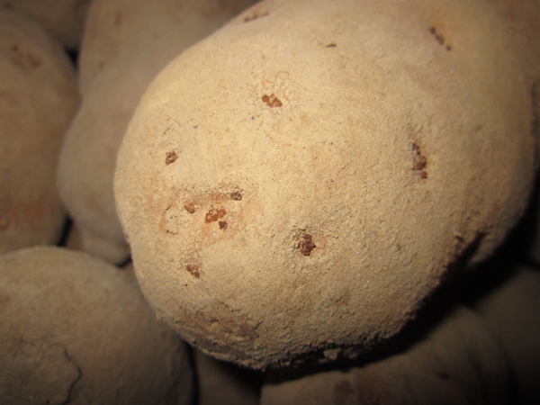
1,4ZAP
Eliminador de brotes de papa

Slide 9
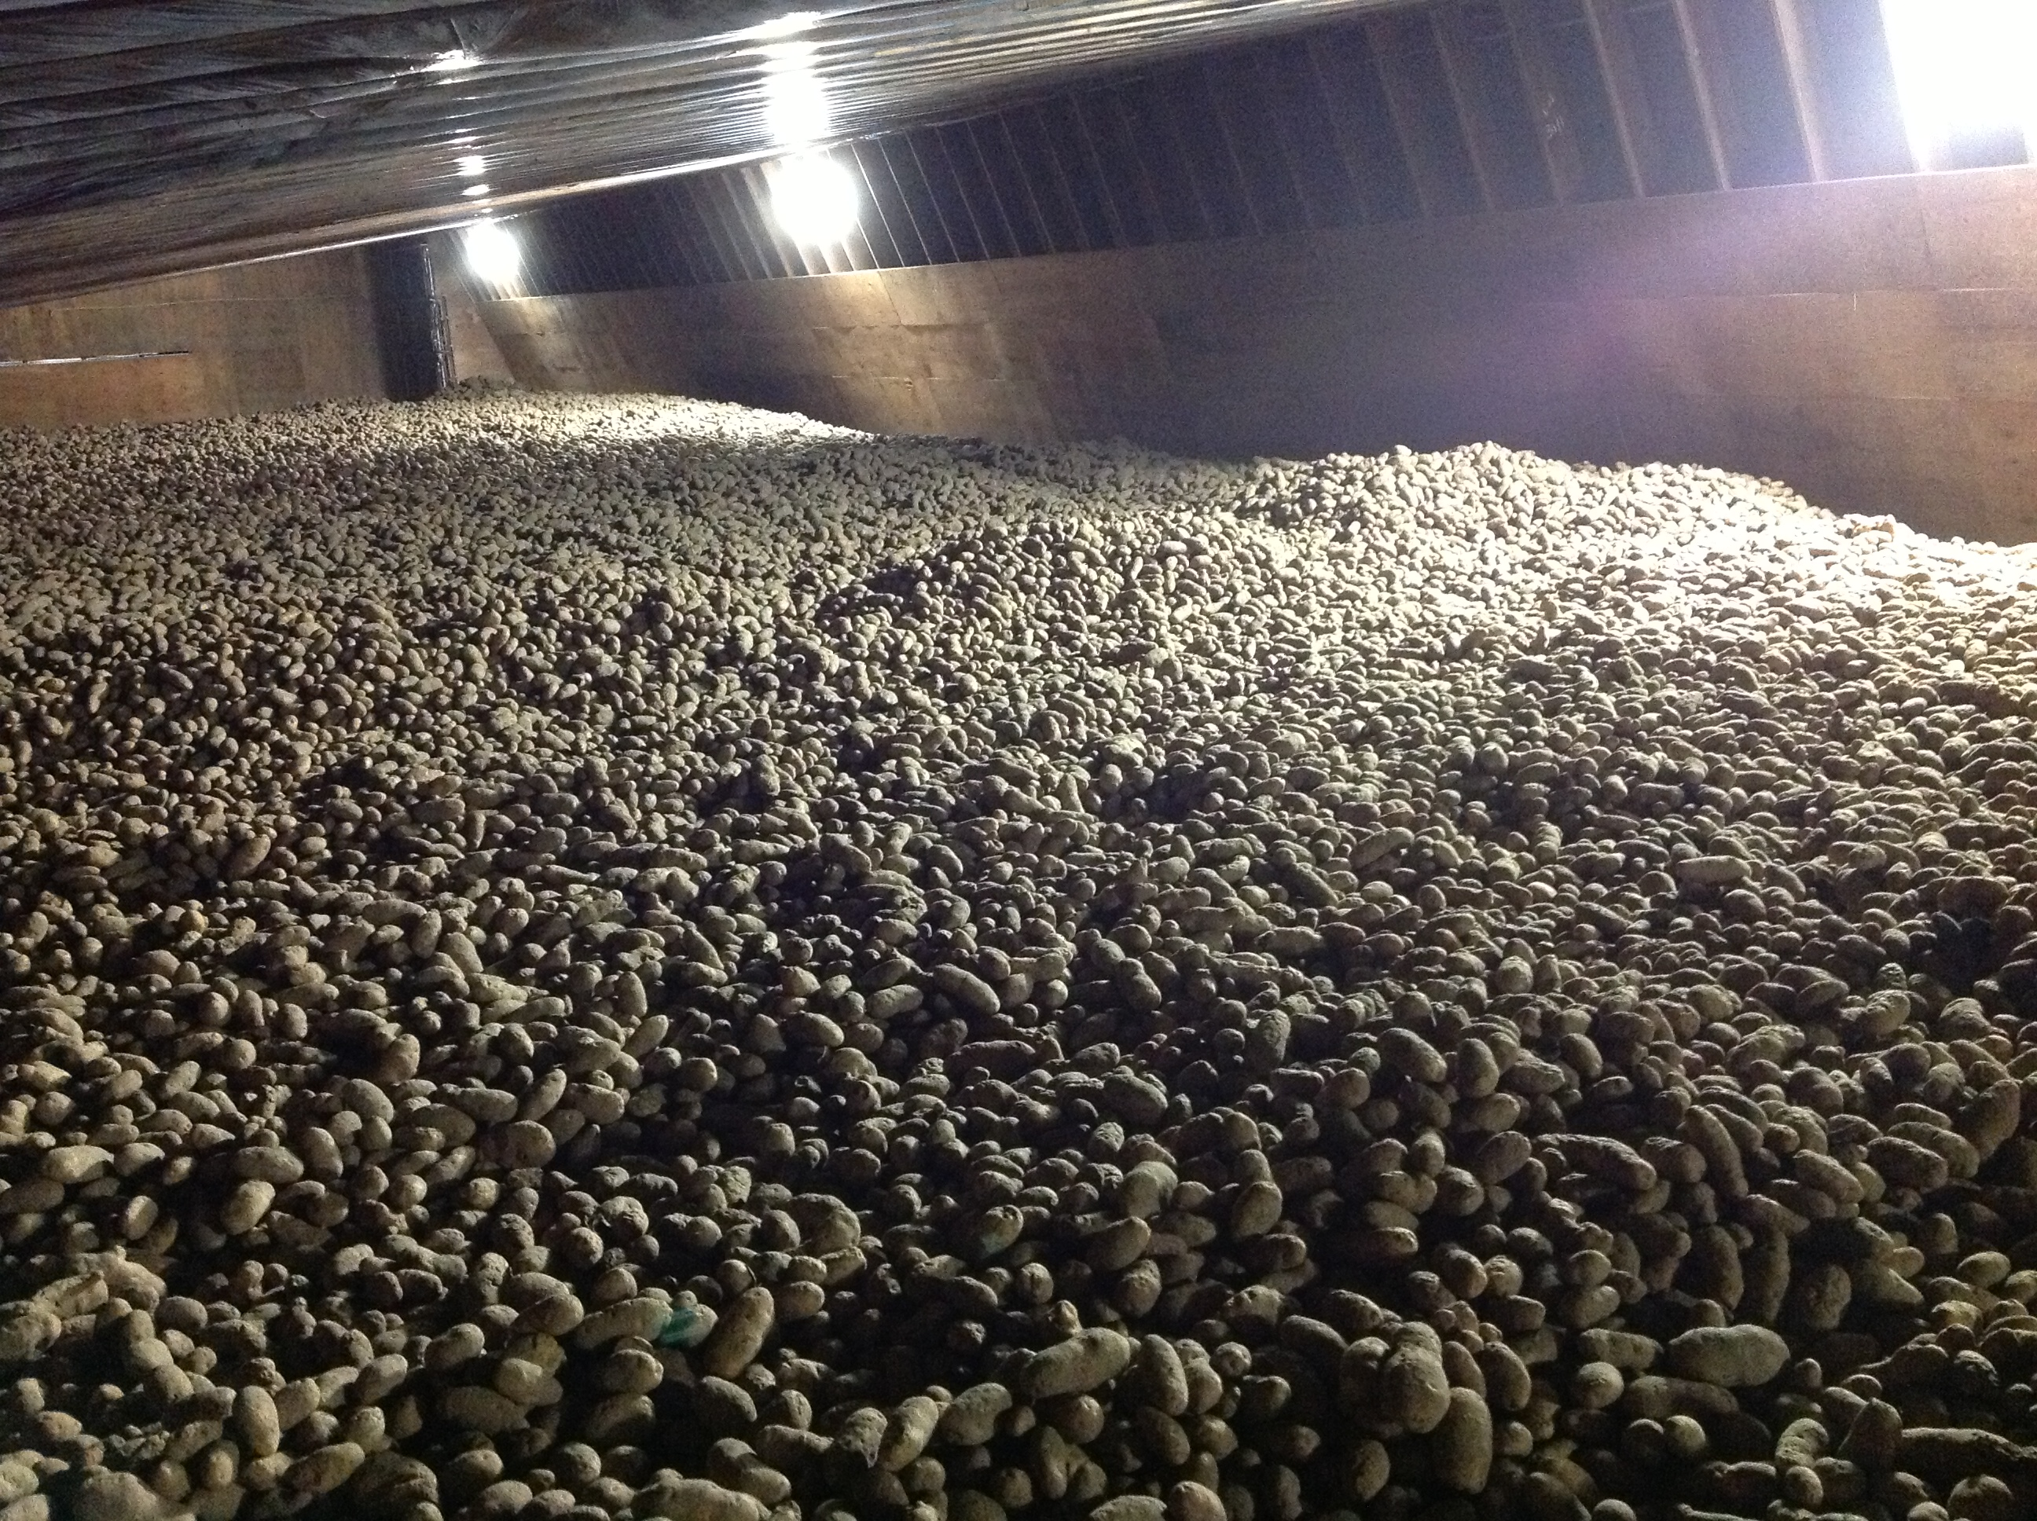
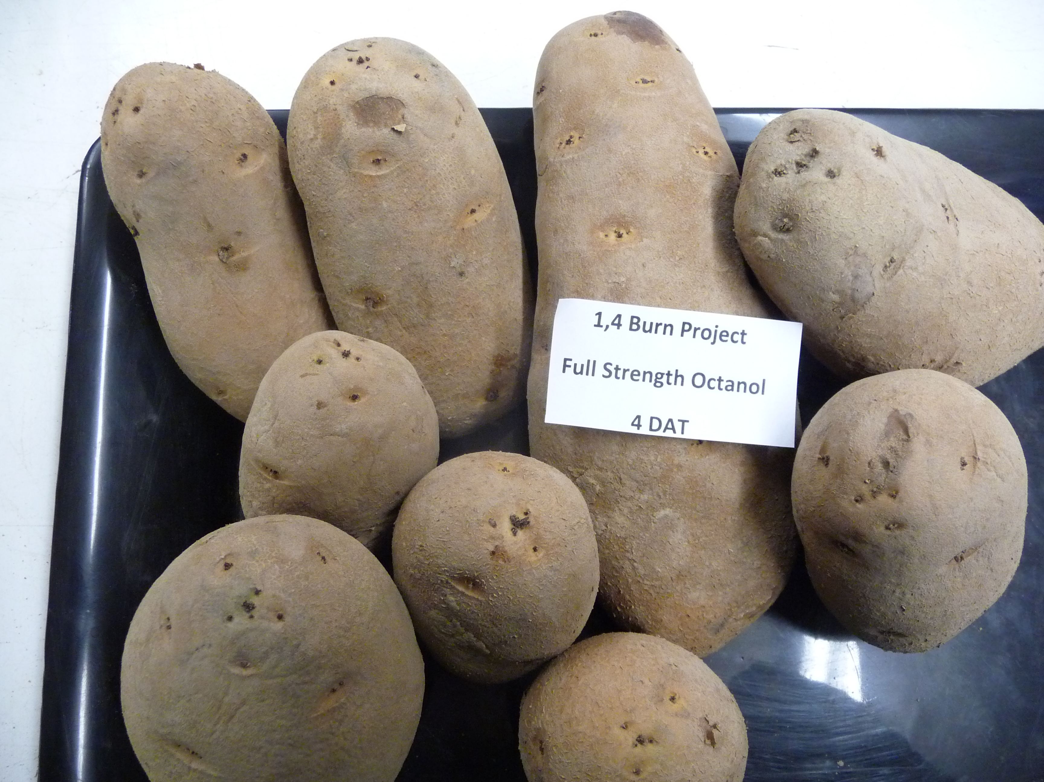
Investigación de nuevos productos
Escala pequeña to Escala larga

Slide 10
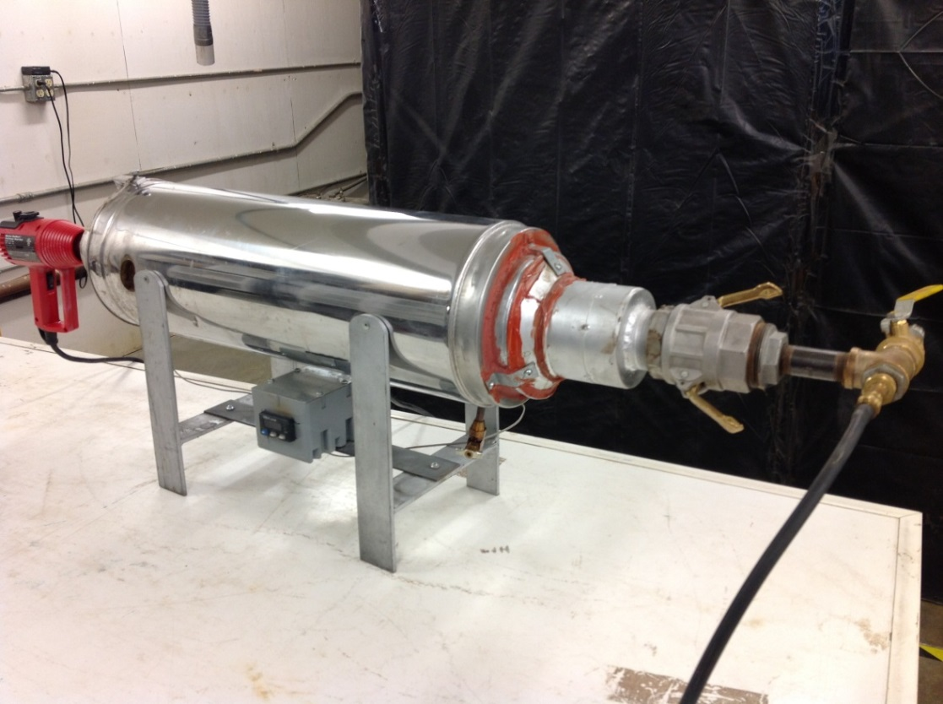
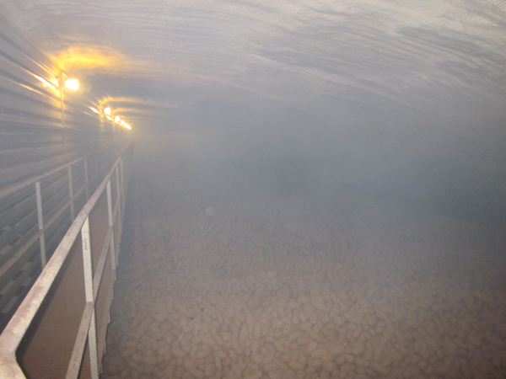
Investigación de nuevos productos
Nebulización de productos químicos solamente– sin capilaridad

Slide 11
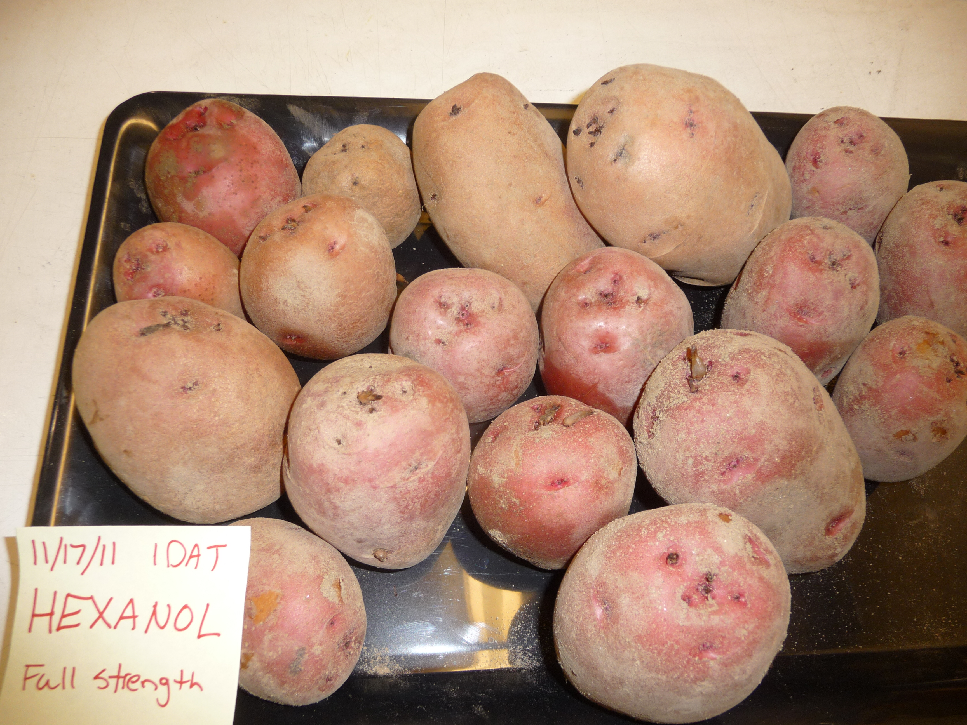
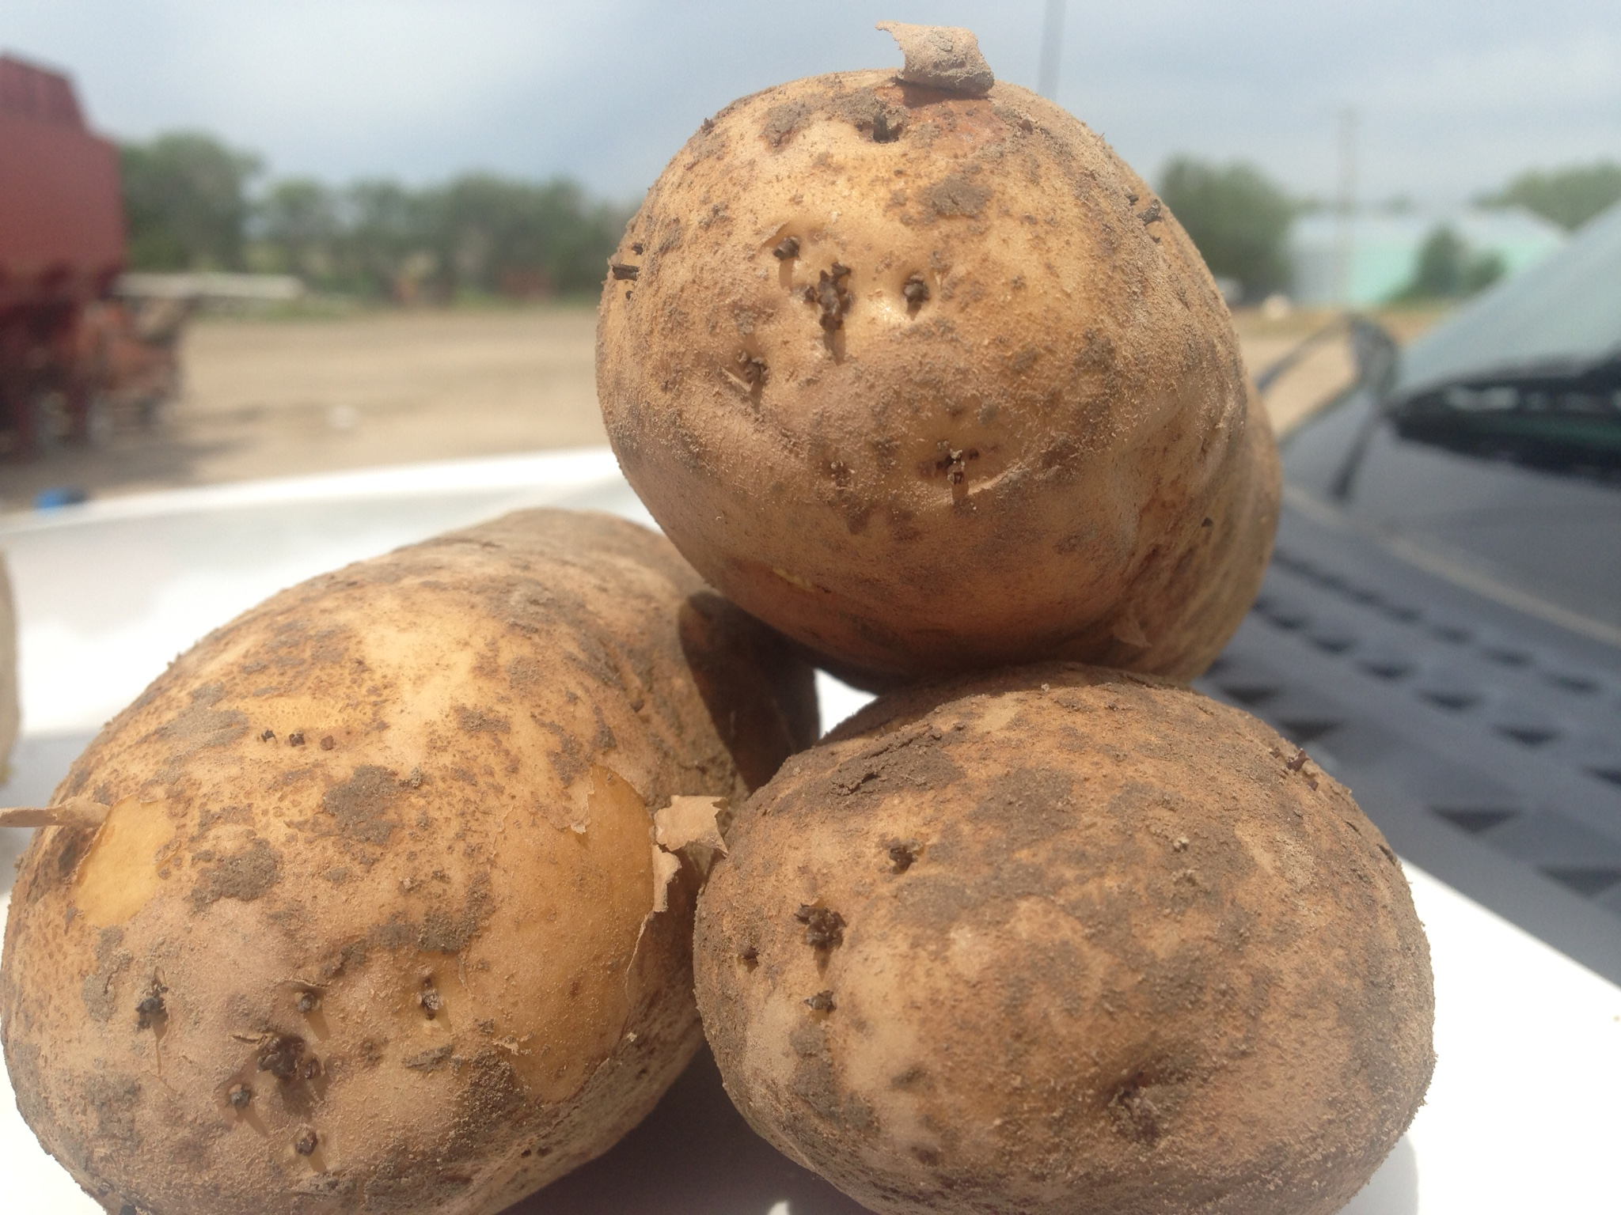
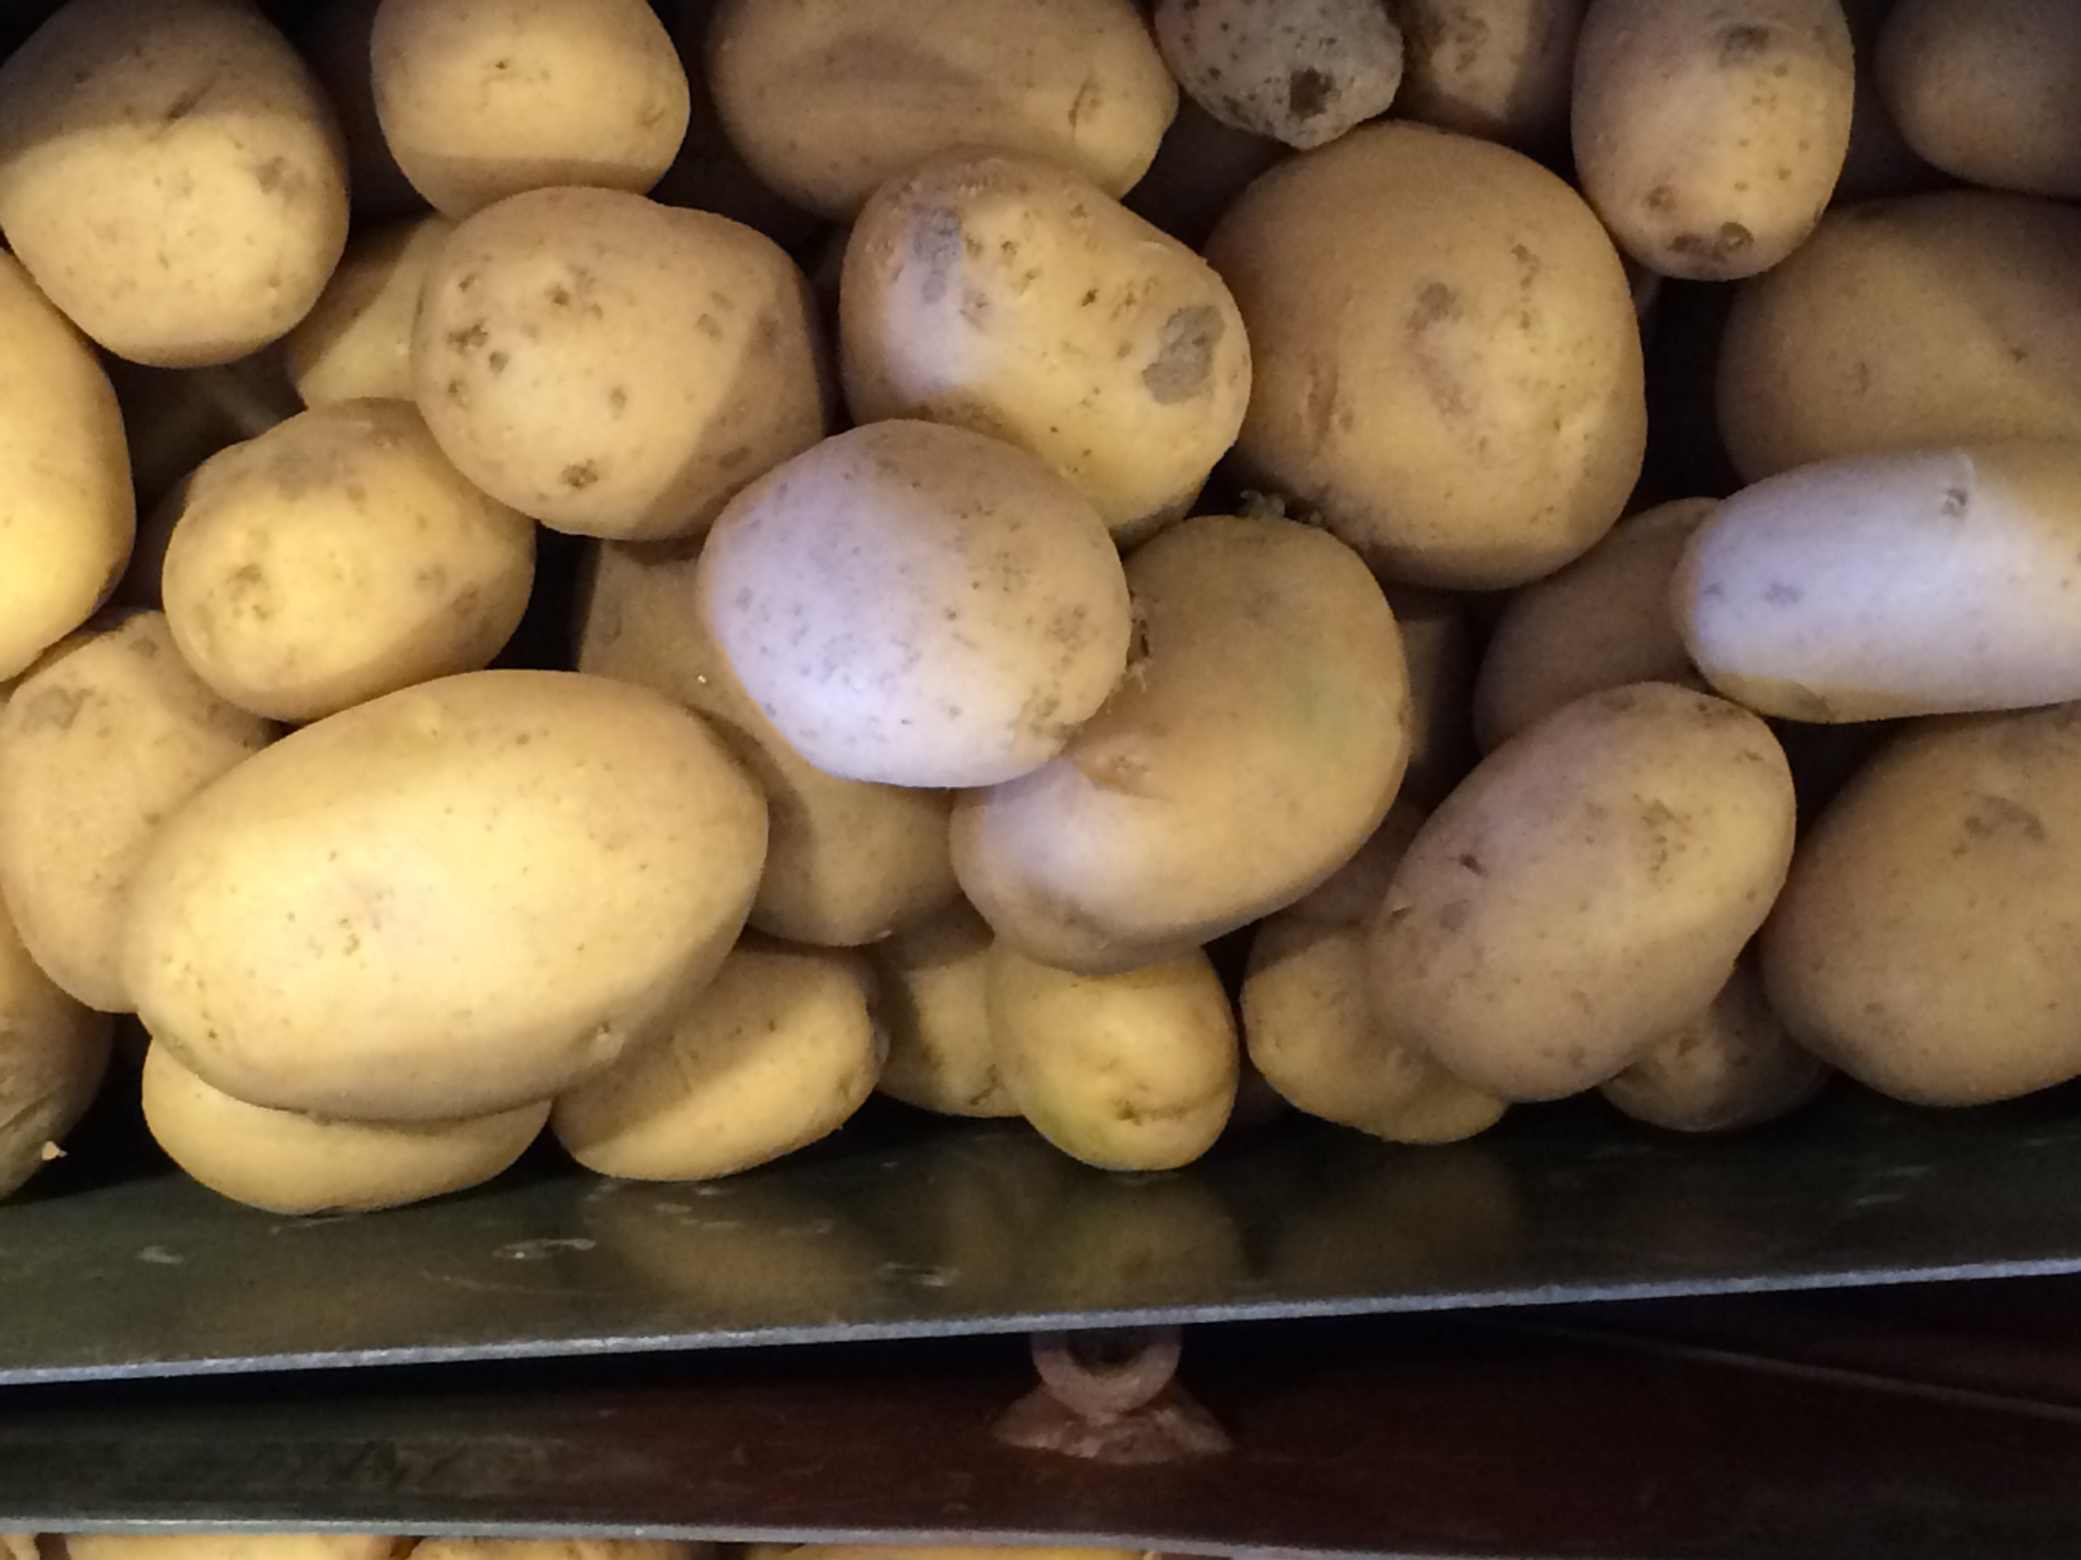
Investigación de nuevos productos
Pruebas en variedades de piel delgada y gruesa

Slide 12
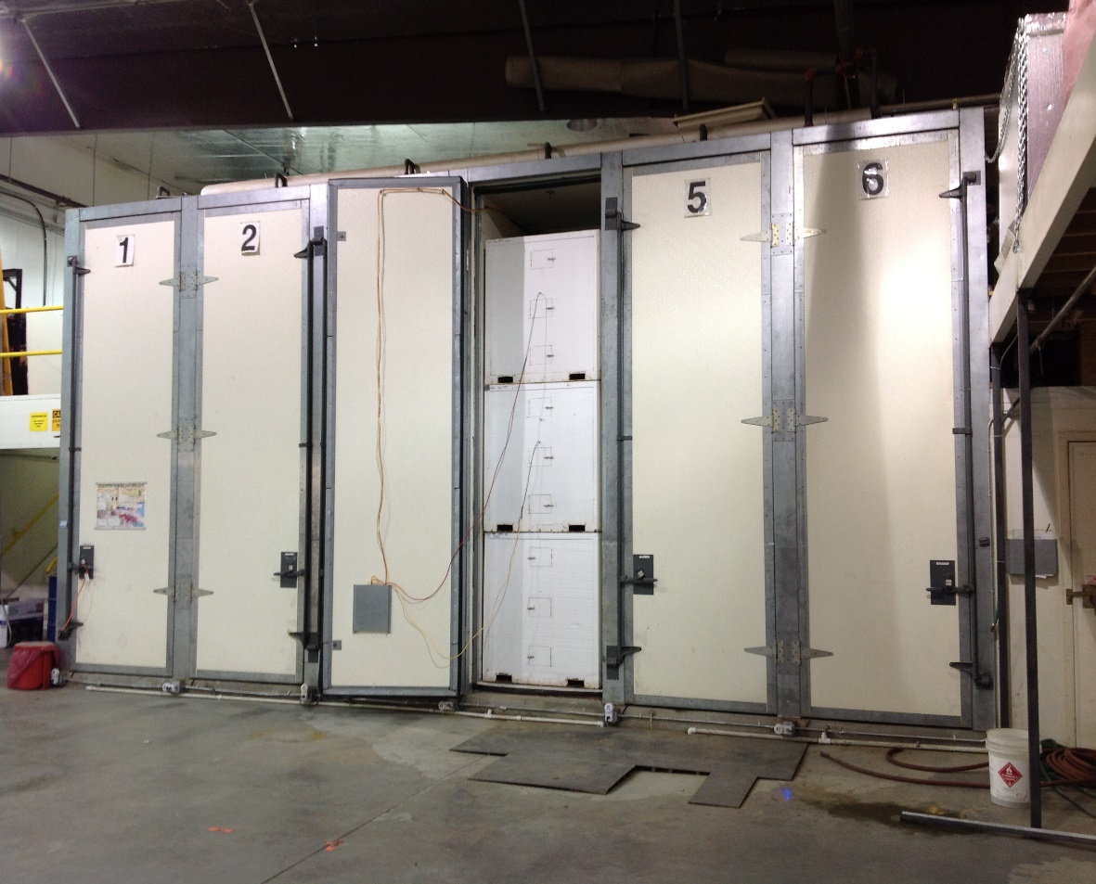
Estudios en contenedores
Cajas (2000lb)
3 Portales de muestra.
Seguimiento del nivel químico.
Evaluar el nivel de quemadura.

Slide 13
Porcentaje de quemaduras de 1,4ZAP a 14 días después del tratamiento en contenadores
Tratamiento | Fondo | Medio | Superior
60ppm | 99 | 98 | 85
80ppm | 100 | 97 | 85
100ppm | 100 | 90 | 90

Slide 14
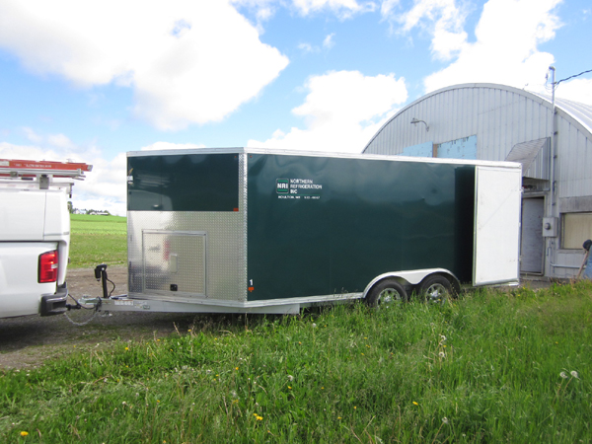
Pruebas comerciales de 1,4ZAP Verano 2015
Estados:
Arizona
Idaho
Colorado
Maine
Michigan
Aplicadores :
Group Ag
IVI
Midwest PS
MPG
Northern Refrigeration
Sun Valley
Un total de 10 lanzamientos de prueba de puesta en marcha

Slide 15
Lanzamiento anticipado de 1,4PEEP y 1,4ZAP Verano 2015
Capacidad (cwt):
20,000
35,000
40,000
50,000
60,000
80,000
173,000
Capacidad (tonne):
1000
1750
2000
2500
3000
4000
8650
Un total de 10 lanzamientos de prueba de puesta en marcha

Slide 16
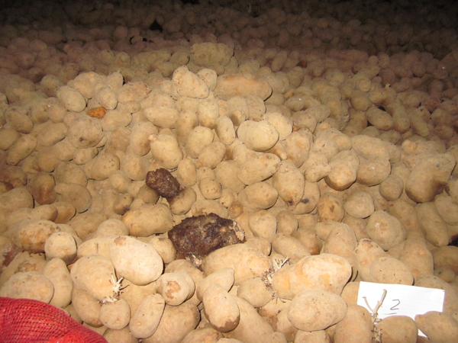
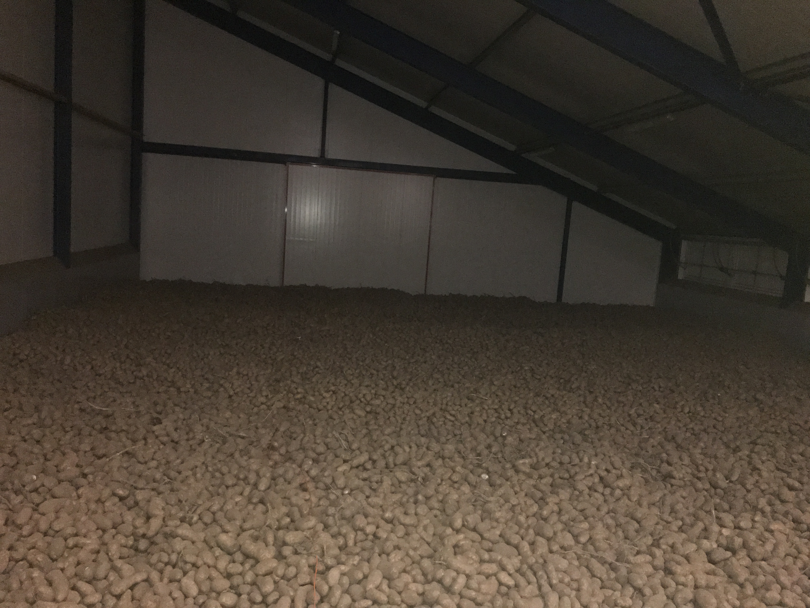
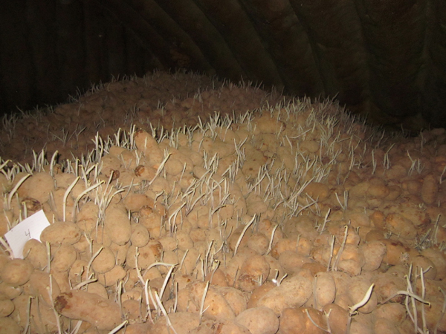
Lanzamiento anticipado de 1,4ZAP Verano 2015
Variables:
-Espacio superior
-Velocidades del ventilador
-Plumas abiertas
-Nivel de brotación
-Unidad de almacenamiento
-Altura de la pila
-Edad de la pila
Un total de 10 lanzamientos de
prueba de puesta en marcha

Slide 17
Quemadura de brotes evidentes en toda la pila
Antes del tratamiento
Un día después 60ppm 1,4ZAP

Slide 18
Quemadura de brotes evidentes en toda la pila
Antes del tratamiento
18 horas después 60ppm 1,4ZAP

Slide 19
Quemadura de brotes evidentes en toda la pila
Antes del tratamiento
18 horas después 60ppm 1,4ZAP

Slide 20
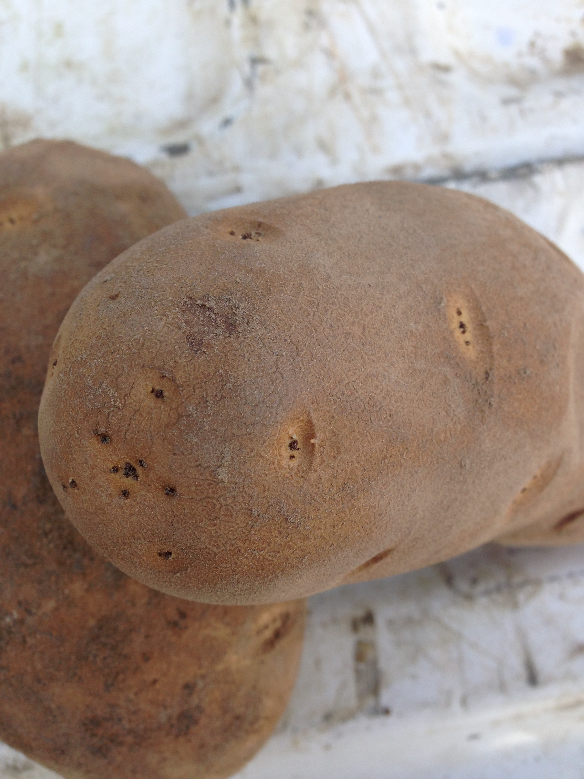
70ppm de 1,4ZAP en 50,000cwt
2-5-2016

Slide 21
Análisis del principio activo
Octanol es exento de requisitos de tolerancia
Se encuentra naturalmente en la papa
Los residuos disminuyen rápidamente con el tiempo
1,4ZAP es registrado con EPA como Bio-Control

Slide 22
Quemadura efectiva de brotes:
Tasa de aplicación de 60 a 80ppm
(Depende del tamaño del brote)
Residuo de 5-7ppm

Slide 23
Conclusión:
1,4ZAP Proporciona una quema efectiva de brotes

Slide 24
Muchas gracias a los productores y aplicadores que participaron en el lanzamiento anticipado !

